Slide 1
Adatkapcsolati modell

Slide 2
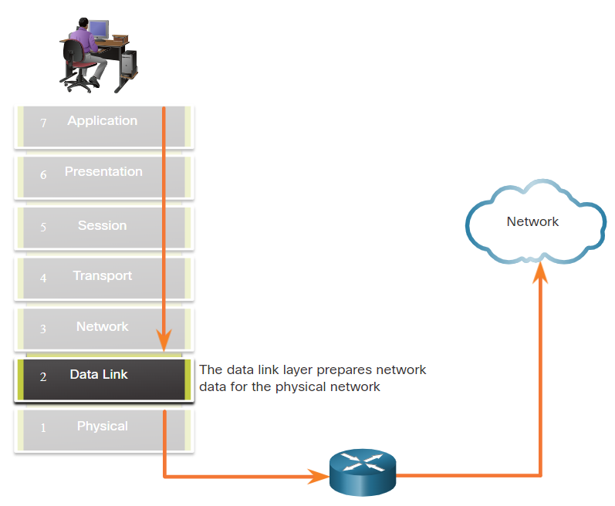
6.1.1 Az adatkapcsolati réteg

Slide 3
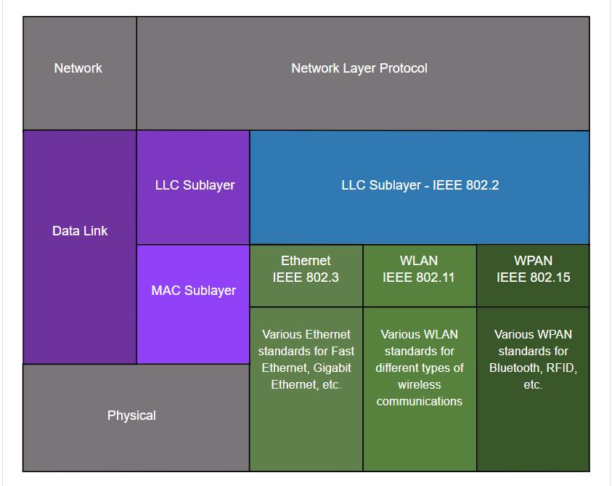
6.1.2 IEEE 802 LAN/MAN adatkapcsolati alrétege
Logikai kapcsolatvezérlés (Logical Link Control, LLC)- Ez az alréteg kommunikál a felsőbb rétegek hálózati szoftverei és az alsóbb rétegek hardverei között.
Közeghozzáférés vezérlés (Media Access Cotrol, MAC)— Ezt az alréteget (IEEE 802.3, 802.11 vagy 802.15) hardveres formában valósítják meg.

Slide 4
6.1.3 Közeghozzáférés biztosítása
A router a következő 2. rétegbeli funkciókat hajtja végre minden egyes ugrásnál az útvonal mentén:
1. Fogadja a keretet a közegtől.
2. Kibontja a keretet.
3. A csomagot egy új keretbe ágyazza be.
4. Továbbítja az új keretet a hálózati szegmens közegének megfelelő formában.

Slide 5

6.1.4 Az adatkapcsolati réteg szabványai
Mérnököket egyesítő nemzetközi szervezet (Institute of Electrical and Electronics Engineers, IEEE).nemzetközi Távközlési Szövetség (International Telecommunication Union, ITU).Nemzetközi Szabványügyi Szervezet (International Organization for Standardization, ISO).Amerikai Nemzeti Szabványügyi Intézet (American National Standards Institute, ANSI)

Slide 6
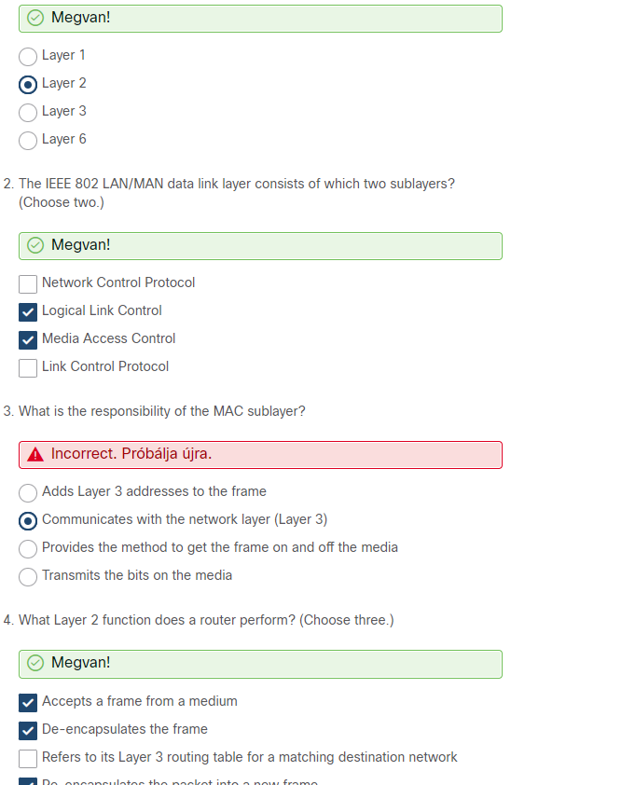
6.1.5 Tudáspróba - Az adatkapcsolati réteg célja

